Slide 1
第6章 AT89C51的串行口
讲课思路
    结构，功能，有关SFR
    工作方式
    应用
      多机通信原理
      双机通信编程

Slide 2
1个，全双工，异步串行口
全双工：
异步通信：
串行接收、发送可同时进行
反：半双工，单工
收、发双方没有同步时钟来控制收、发的同步传送，而是靠双方各自的时钟来控制
反：同步通信
AT89C51的串行数据是以数据帧形式一帧一帧的发送/接收的。
TXD(P3.1)
RXD(P3.0)

Slide 3
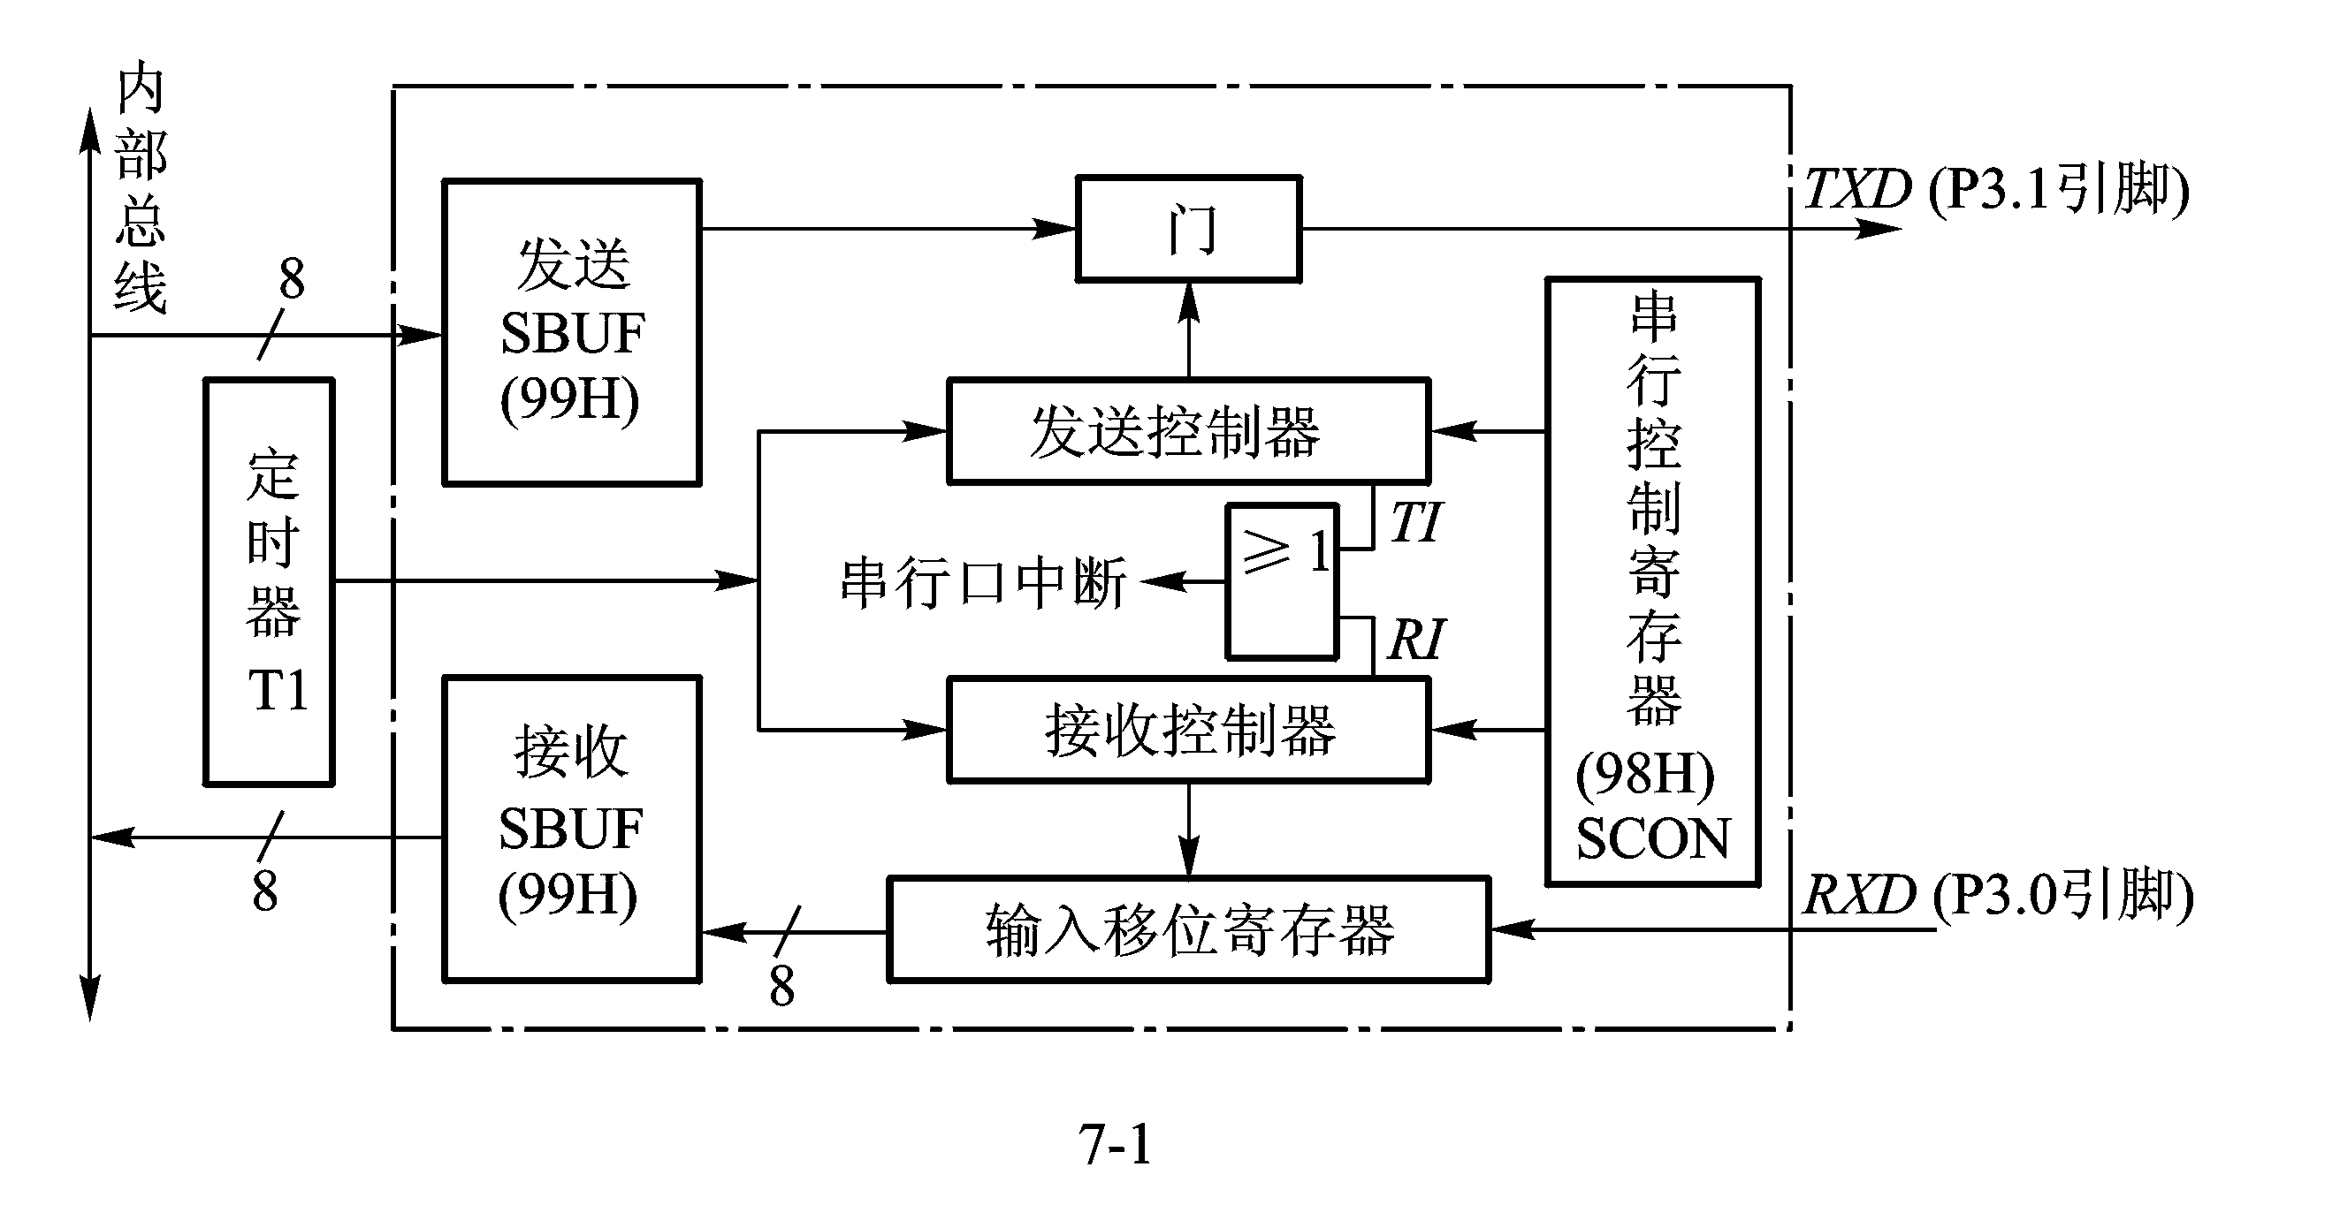
6.1 串行口的结构
SBUF：物理上独立的2个，但共用一个SFR字节地址，发送SBUF 只能写入，接收SBUF只能读出，可同时收、发数据。
TI,RI串行口中断，T1波特率设置
串行口的控制寄存器有2个：SCON和PCON。

Slide 4
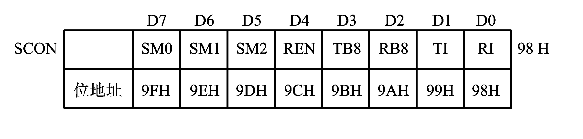
1、 串行口控制寄存器SCON
（1）SM0、SM1——串行口4种工作方式的选择位
SM0 SM1 方式 功 能 说 明
0 0 0 同步移位寄存器方式（用于扩展I/O口）
0 1 1 8位异步收发，波特率可变（由T1控制）
1 0 2 9位异步收发，波特率为fosc/64或fosc/32
1 1 3 9位异步收发，波特率可变（由T1控制）

Slide 5
（2）SM2 ——多机通信控制位
主要用于方式2、3中，
接收时，
  若SM2=1，只有当RB8＝1时，才将接收到的前8位数据送入SBUF，否则丢弃。
  当SM2=0，则不论RB8是“1”还是“0”，都将 前8位数据送入SBUF中，并RI=1，产生中断请求。
方式0:SM2=0。方式1:若SM2=1，则只有收到有效停止位才激活RI并RI=1。
（3）REN——允许串行接收位
“1”允许，“0”禁止。

Slide 6
（4）TB8——发送的第9位数据(方式2/3中)
在双机通信中，TB8作奇偶校验位
在多机通信中，表示主机发送的是地址帧(TB8=1)还是数
据帧(TB8=0)
（5）RB8——接收到的第9位数据
方式2和3中，RB8存放接收到的第9位数据。
方式0，不使用RB8
方式1，SM2=0时，RB8是接收到的停止位。
硬件置1，软件清0
（6）TI——发送中断标志位
TI=1表示一帧数据发送结束，可供软件查询，也可申请中断
RI——接收中断标志位
RI=1表示一帧数据接收结束，可供软件查询，也可申请中断

Slide 7
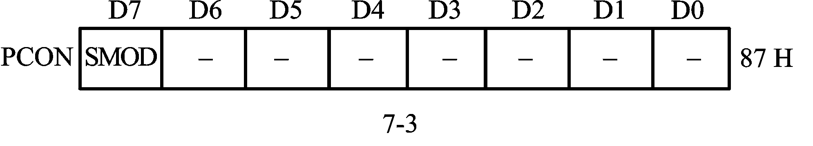
2 、 特殊功能寄存器PCON
SMOD：波特率倍增位。
波特率∝2^{SMOD}
6.2 串行口的4种工作方式

Slide 8
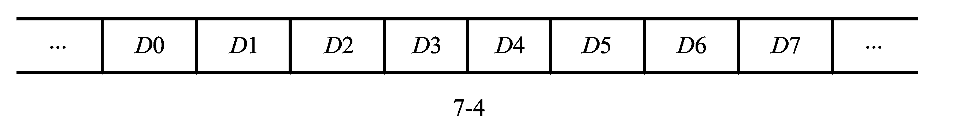
1、方式0 ： 同步移位寄存器输入/输出方式，常用于外接移位寄存器，以扩展并行I/O口。
8位数据为一帧，无起始位和停止位，低位在先，波特率为fosc/12。帧格式如下：

Slide 9
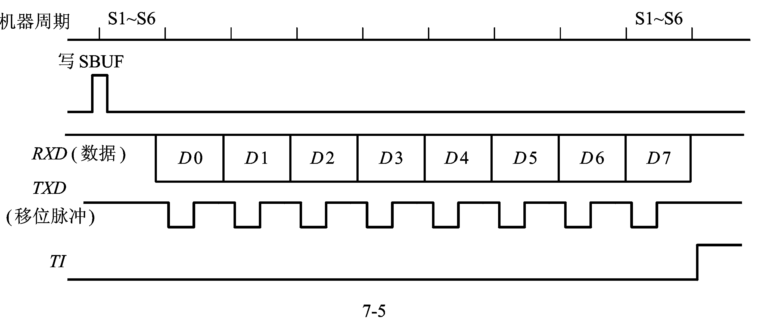

方式0发送时序
方式0接收时序

Slide 10
总结：方式0，RXD为数据线－－－DATA
TXD为移位脉冲－－CLK
例：p152

Slide 11
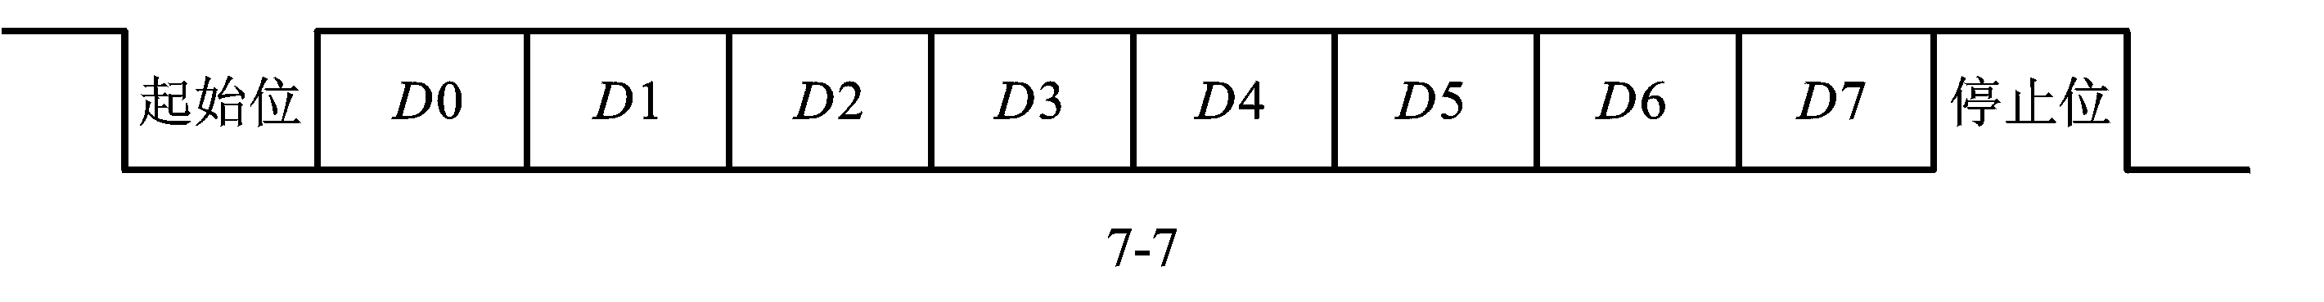
2、方式1：8位异步收发 ，波特率可变
10位数据为一帧，帧格式如下：
方式1波特率=（2^{SMOD}/32）×T1的溢出率
发送过程：当CPU执行1条数据写SBUF，就启动发送，低位
在先，数据一帧一帧发送，每发送完一帧数据，
置TI为1，TI中断，通知CPU可以重写SBUF。
接收过程：当CPU检测到起始位的负跳变时，则开始接收，
接收完一帧数据后，置RI，RI中断，通知CPU
可以取走SBUF数据了

Slide 12
当一帧数据接收完毕以后，须同时满足以下2个条件，这次接收才真正有效。
⑴ RI=0，即上一帧数据已被取走， “接收SBUF”已空。
⑵ SM2=0或收到的停止位=1（方式1时，停止位已进入RB8），则将收到的数据装入SBUF和RB8，且置RI。
若这两个条件不同时满足，收到的数据不能装入SBUF,丢弃。（串行口的结构中，输入移位寄存器，可以这样理解）

Slide 13
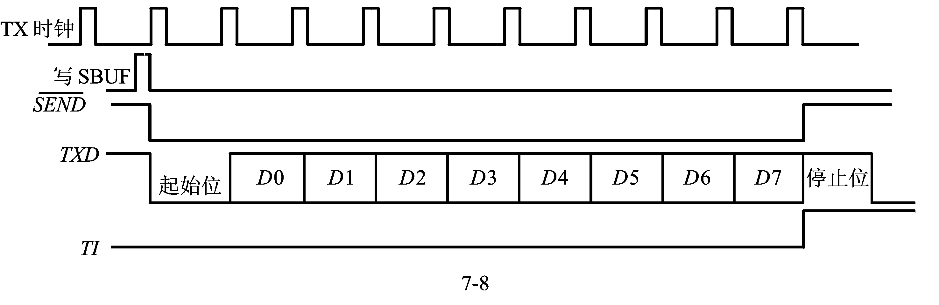
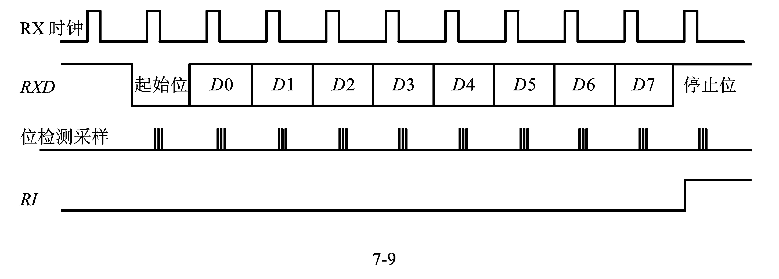
方式1发送时序
方式1接收时序

Slide 14
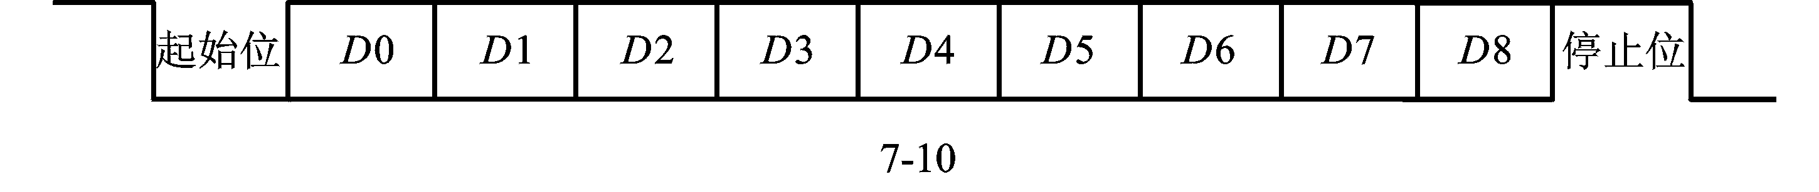
3、 方式2：
9位异步收发，波特率为（2^{SMOD}/64）×fosc 固定2种
11位数据为一帧，帧格式如下。
发送和接收原理
过程与方式1同
可程控
发送时：串行口能自动把TB8取出，并装入到
D₈位置，再逐一发送出去
接收时：自动将D₈ 取出，装入到RB8
接收一帧完毕后，也须同时满足：
（1）RI=0，接收SBUF为空。
（2）SM2=0或RB8=1，接收到的数据帧才有效

Slide 15
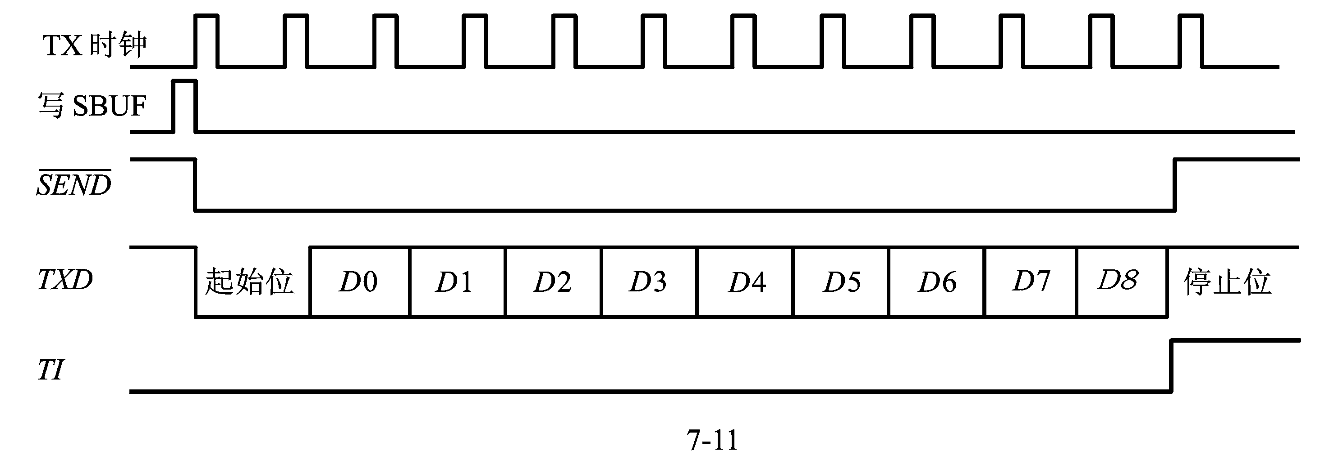
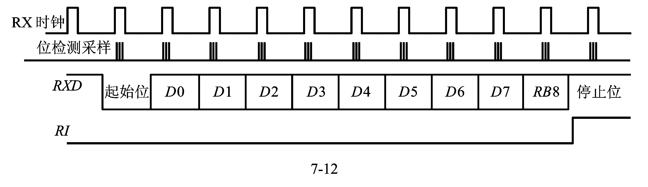
方式2发送时序
方式2接收时序

Slide 16
例1 方式2发送在双机通讯中的应用。
双机通讯：TB8作为奇偶校验位，数据写入SBUF之前，先将数据的奇偶校验位写入TB8，编写发送中断程序。
PIPTI：PUSH PSW
PUSH Acc
SETB RS1
CLR RS0 ；假设用第2组工作寄存器
CLR TI ；软件清“0”
MOV A，@R0
MOV C,P
MOV TB8 ,C ；先将奇偶检验位送TB8
MOV SBUF ,A ；后写SBUF
INC R0 ；数据指针加1
POP Acc
POP PSW
RETI

Slide 17
例2 方式2接收在双机通讯中的应用
PIPRI: PUSH PSW
PUSH Acc
SETB RS0 ；选择1组
CLR RS1
CLR RI
MOV A,SBUF ；收到数据送A
MOV C,P
JNC L1 ；C＝0。跳L1
JNB RB8,ERR
AJMP NEXT
L1: JB RB8,ERR ；RB8＝1，跳ERP
NEXT: MOV @R0,A
INC R0
POP Acc
POP PSW
RETI
ERR: ……… ；出错处理程序段
RETI

Slide 18
4、 方式3
9位异步收发，波特率同方式2，除波特率外，方式3和方式2相同。

Slide 19
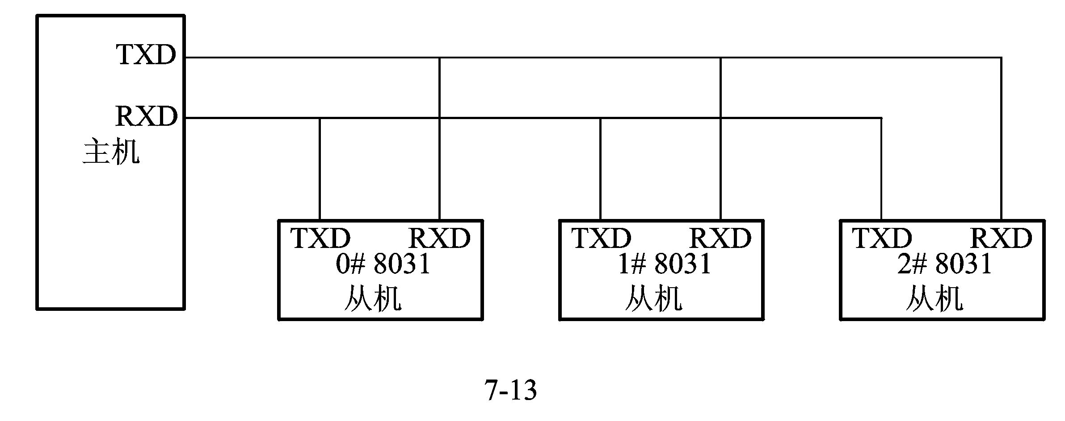
6.3 多机通讯的工作原理 （理解）
工作过程如下：
（1）从机初始化工作：允许串行中断，串口为方式2/3接收，且置SM2和REN
（2）主机先将从机地址发送出去
地址信息的TB8＝1，各从机接收到的RB8=1且由于SM2=1，则置“1” RI，各从机响应中断。在中断程序中，判断主机送来的地址是否和本机地址相符合，若相符从机清SM2位；若不符，则保持SM2=1。
（3）主机发送数据帧。
数据帧TB8=0，此时各从机接收到的RB8=0，只有SM2＝0的从机才能激活RI，故保证了主机和从机间通讯的正确性。

Slide 20
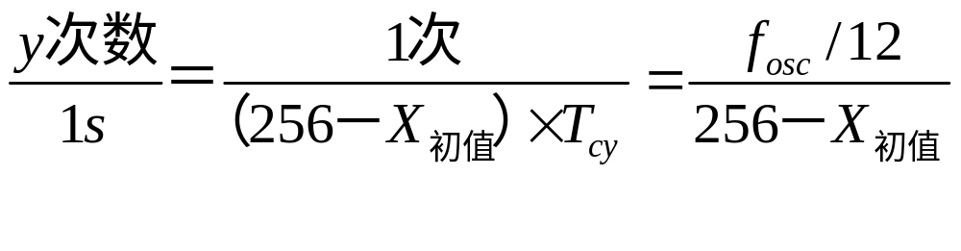
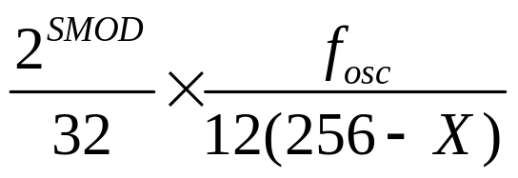
6.4 波特率的制定方法
波特率：
串行口每秒钟发送/接收的位数。(b/s)
方式0：
波特率固定，fosc/12
方式1：
波特率=（2^{SMOD}/32）×T1的溢出率
T1每秒溢出的次数
方式2：
2^{SMOD}/64或2^{SMOD}/32
方式3：
波特率=（2^{SMOD}/32）×T1的溢出率
∴方式1/3，波特率＝
∴可以根据已知波特率和fosc来计算T1的初值，常用波特率和初值X间的关系见课本表格

Slide 21
需要注意2点：
当fosc=12MHz或6MHz时，初值X是个非整数，和表中值有一定误差。故往往调整fosc,
eg,fosc=11.0592MHz
如果串行通讯选用很低的波特率，可将定时器T1设置为方式1。

Slide 22
6.5 编程和应用－－双机通讯
例1：串行口工作在方式1，甲机把从78H，77单元的内容为首地址，以76H,75H单元中内容减1为目地址的外部数据存储器中的数据块内容通过串行口向乙级发送。T1作为波特率发生器
片内RAM中
20H
78H
00H
77H
甲机
乙机
20H
76H
TXD
RXD
20H
75H
fosc=6MHz, 波特率2400b/s
编写甲机发送程序和乙机接收程序.
即要求甲机把外部RAM 2000H~201FH中的数据块传给乙机

Slide 23
甲机发送程序 功能：甲机把外部RAM中2000H~201FH中的数据块传给乙机，先发地址帧，后发数据帧
ORG 0000H
LJMP MAIN
ORG 0023H
LJMP COM_INT
ORG 1000H
MAIN:MOV SP,#60H
MOV 78H,#20H
MOV 77H,#00H
MOV 76H,#20H
MOV 75H,#20H
ACALL TRANS
SJMP $

Slide 24
TRANS:MOV TMOD,#20H
MOV TH1,#0F4H
MOV TL1,#0F4H
MOV PCON,#80H
SETB TR1
MOV SCON,#40H
MOV IE,#00H
CLR F0
MOV SBUF,78H
WAIT1:JNB TI,WAIT1
CLR TI
MOV SBUF,77H
WAIT2:JNB TI,WAIT2
CLR TI

Slide 25
MOV SBUF,76H
WAIT3:JNB TI,WAIT3
CLR TI
MOV SBUF,75H
WAIT4:JNB TI,WAIT4
CLR TI
MOV IE,#90H
MOV DPH,78H
MOV DPL,77H
MOVX A,@DPTR
MOV SBUF,A
WAIT: JNB F0,WAIT
RET

Slide 26
COM_INT:CLR TI
INC DPTR
MOV A,DPH
CJNE A,76H,END1
MOV A,DPL
CJNE A,75H,END1
SETB F0
CLR ES
CLR EA
RETI
END1:MOVX A,@DPTR
MOV SBUF,A
RETI
END

Slide 27
乙机接收程序 功能：接收地址放78h~75H单元，数据放外RAM 78H,77H所指的首地址处,中断接收方式。
ORG 0000H
LJMP MAIN
ORG 0023H
LJMP COM_INT
ORG 1000H
MAIN:MOV SP,#53H
ACALL RECEI
SJMP $

Slide 28
RECEI:MOV R0,#78H
MOV TMOD,#20H
MOV TH1,#0FAH
MOV TL1,#0FAH
MOV PCON,#00H
SETB TR1
MOV SCON,#01010000B
MOV IE,#90H
CLR F0 ；F0：地址接收完毕标志
CLR 7FH ；7FH位标志：数据接收完毕标志
WAIT：JNB 7FH，WAIT
RET

Slide 29
COM_INT:PUSH DPL
PUSH DPH
PUSH ACC
CLR RI
JB F0,R_DATA
MOV A,SBUF
MOV @R0,A
DEC R0
CJNE R0,#74H,RETN
SETB F0
RETN:POP ACC
POP DPH
POP DPL
RETI

Slide 30
R_DATA:MOV DPH,78H
MOV DPL,77H
MOV A,SBUF
MOVX @DPTR,A
INC 77H
MOV A,77H
JNZ END2
INC 78H
END2:MOV A,76H
CJNE A,78H,RETN
MOV A,75H
CJNE A,77H,RETN
CLR ES
CLR EA
SETB 7FH
SJMP RETN
END

Slide 31
作业p171
7,8,10,11
12：甲机将片内30h~4Fh的数据发送给乙机，串行方式1，2400bit/s,以中断方式发送数据，编写甲机发送程序和乙机接收程序。

Slide 32
查询发送
ORG 0000H
LJMP MAIN
ORG 2000H
MAIN:MOV SP,#60H
MOV TMOD,#20H
MOV TH1,#0F4H
MOV TL1,#0F4H
MOV PCON,#80H
SETB TR1
MOV SCON,#40H
MOV R0,#30H
MOV R7,#20H
SEND: MOV A,@R0
MOV SBUF ,A
W1: JNB TI,W1
CLR TI
INC R0
DJNZ R7,SEND
SJMP $

Slide 33
中断发送
ORG 0000H
LJMP MAIN
org 0023h
ljmp sint
ORG 2000H
MAIN:MOV SP,#60H
MOV TMOD,#20H
MOV TH1,#0F4H
MOV TL1,#0F4H
MOV PCON,#80H
SETB TR1
MOV SCON,#40H
mov ie,#90h
MOV R0,#30H
MOV R7,#20H
SEND: MOV A,@R0
MOV SBUF ,A
SJMP $
sint: CLR TI
DJNZ R7,GOON
AJMP BACK
GOON:INC R0
MOV A,@R0
MOV SBUF,A
BACK:RETI

Slide 34
查询接收
ORG 0000H
LJMP MAIN
ORG 2000H
MAIN:MOV SP,#60H
MOV TMOD,#20H
MOV TH1,#0F4H
MOV TL1,#0F4H
MOV PCON,#80H
SETB TR1
MOV SCON,#50H
MOV R0,#30H
MOV R7,#20H
rece: JNB RI,rece
CLR RI
MOV A,SBUF
MOV @R0,A
INC R0
DJNZ R7,rece
SJMP $

Slide 35
中断接收
ORG 0000H
LJMP MAIN
org 0023h
ljmp sint
ORG 2000H
MAIN:MOV SP,#60H
MOV TMOD,#20H
MOV TH1,#0F4H
MOV TL1,#0F4H
MOV PCON,#80H
SETB TR1
MOV SCON,#40H
mov ie,#90h
MOV R0,#30H
SJMP $
sint: CLR RI
MOV A,SBUF
MOV @R0,A
INC R0
RETI

